Slide 1
13
ΚΕΦΑΛΑΙΟ
Η ΟΜΟΣΠΟΝΔΙΑΚΗ ΤΡΑΠΕΖΑ

Slide 2
13-1 Η Δομή και οι Λειτουργίες της Ομοσπονδιακής Τράπεζας
13-2 Η Διαδικασία Διεύρυνσης της Προσφοράς Χρήματος
13-3 Άλλα Εργαλεία της Ομοσπονδιακής Τράπεζας και Πρόσφατες Δράσεις της

Slide 3
13-1 Η Δομή και οι Λειτουργίες της Ομοσπονδιακής Τράπεζας (1 από 3)
Η Ομοσπονδιακή Τράπεζα είναι η κεντρική τράπεζα των ΗΠΑ. Κεντρικές τράπεζες υπάρχουν επίσης και σε άλλες χώρες
13-1α Η Δομή της Ομοσπονδιακής Τράπεζας
Διοικητικό Συμβούλιο: Η διοίκηση της Ομοσπονδιακής Τράπεζας
Ομοσπονδιακή Επιτροπή Ανοικτής Αγοράς (FOMC): Η δωδεκαμελής ομάδα χάραξης πολιτικών της Ομοσπονδιακής Τράπεζας. Η επιτροπή έχει την εξουσία να διεξάγει πράξεις ανοικτής αγοράς
Πράξης Ανοικτής Αγοράς: Η αγορά και η πώληση κρατικών χρεογράφων από την Κεντρική Ομοσπονδιακή Τράπεζα
Νομισματική Πολιτική: Αλλαγές στην προσφορά χρήματος ώστε να επιτυγχάνονται δηλωμένοι μακροοικονομικοί στόχοι

Slide 4
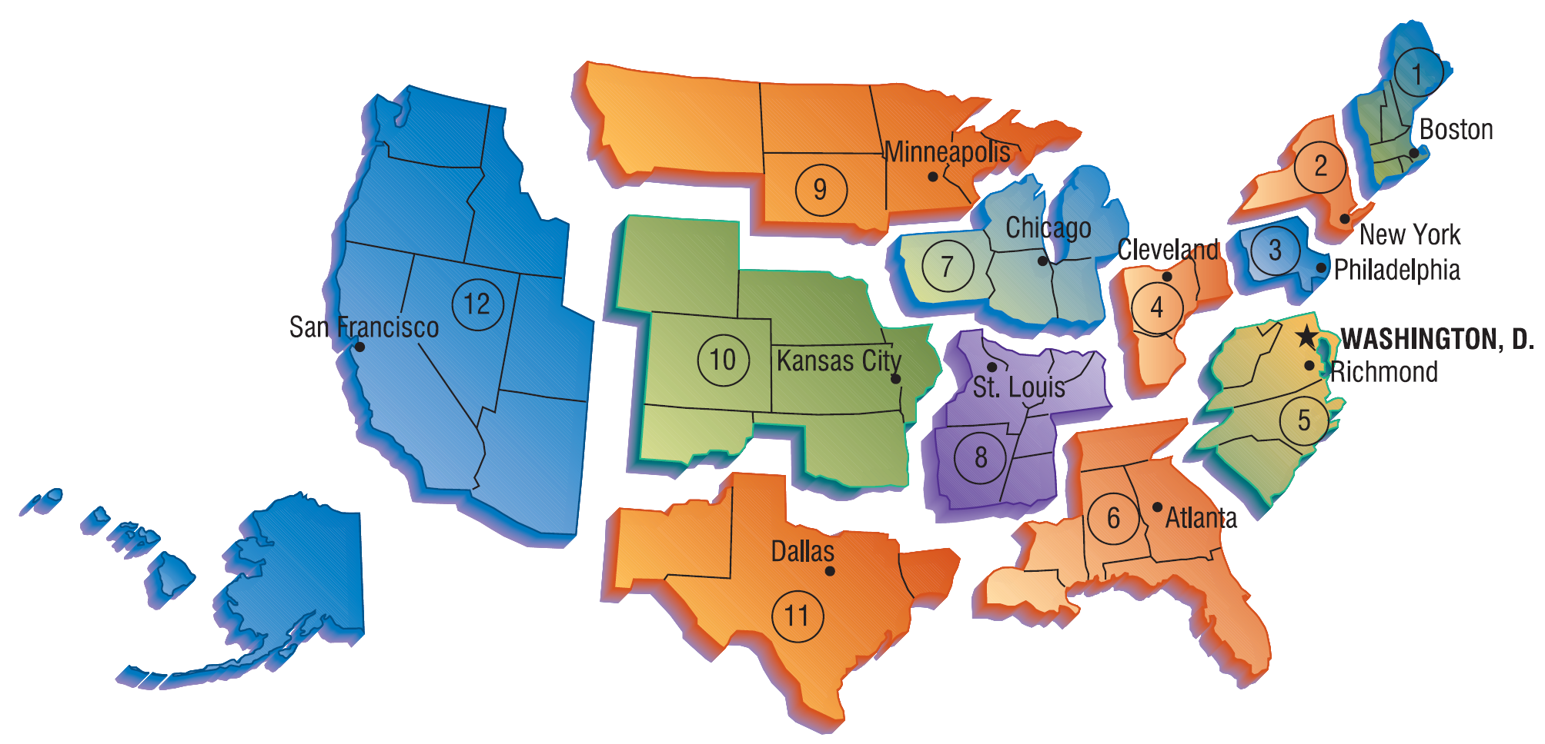
Περιοχές και Τοποθεσίες της Ομοσπονδιακής Τράπεζας
ΣΧΗΜΑ 1

Slide 5
13-1 Η Δομή και οι Λειτουργίες της Ομοσπονδιακής Τράπεζας (2 από 3)
13-1b Λειτουργίες της Ομοσπονδιακής Τράπεζας
Η Ομοσπονδιακή Τράπεζα διαθέτει οκτώ βασικές λειτουργίες:
1. Έλεγχος της προσφοράς χρήματος
2. Προσφορά χαρτονομισμάτων στην οικονομία (χαρτονομίσματα Ομοσπονδιακής Τράπεζας)
3. Παροχή υπηρεσιών εκκαθάρισης επιταγών
4. Διατήρηση αποθεματικών πιστωτικών ιδρυμάτων
5. Επόπτευση τραπεζών μελών
6. Τραπεζίτης της κυβέρνησης
7. Δανειστής έσχατης λύσης
8. Διαχείριση της πώλησης των χρεογράφων του δημοσίου των ΗΠΑ (δημοπρασίες)
Χρεόγραφα του Αμερικανικού Δημοσίου: Ομόλογα και αντίστοιχα χρεόγραφα που εκδίδει το υπουργείο οικονομικών των ΗΠΑ όταν δανείζεται κεφάλαια

Slide 6
13-1 Η Δομή και οι Λειτουργίες της Ομοσπονδιακής Τράπεζας (3 από 3)
13-1γ Συνηθισμένες Παρανοήσεις για το Υπουργείο Οικονομικών των ΗΠΑ και την Ομοσπονδιακή Τράπεζα
Ορισμένοι μπερδεύουν το υπουργείο οικονομικών των ΗΠΑ με την Ομοσπονδιακή Τράπεζα. Θεωρούν λανθασμένα ότι το υπουργείο οικονομικών διαθέτει κάποιες λειτουργίες που στην ουσία τις διαθέτει η Ομοσπονδιακή Τράπεζα. Ωστόσο, υπάρχουν σημαντικές διαφορές μεταξύ τους
Το Υπουργείο Οικονομικών των ΗΠΑ είναι μια υπηρεσία δημοσιονομικής πολιτικής, ενώ η Ομοσπονδιακή Τράπεζα μια υπηρεσία νομισματικής πολιτικής
Η ομοσπονδιακή κυβέρνηση δαπανά κεφάλαια, ενώ το υπουργείο οικονομικών συλλέγει τους φόρους και δανείζεται τα απαραίτητα κεφάλαια για την εξόφληση προμηθευτών και άλλων. Υποχρέωση του υπουργείου οικονομικών είναι να διαχειριστεί τα οικονομικά ζητήματα της κυβέρνησης. Εκτός από τα κέρματα, το υπουργείο οικονομικών δεν εκδίδει χρήματα και δεν μπορεί να δημιουργήσει χρήμα, όπως κάνει η Ομοσπονδιακή Τράπεζα
Η Ομοσπονδιακή Τράπεζα ασχολείται κυρίως με τη διαθεσιμότητα του χρήματος και των πιστώσεων για το σύνολο της οικονομίας. Δεν εκδίδει χρεόγραφα του δημοσίου. Δεν είναι επιφορτισμένη με την υποχρέωση να ικανοποιεί τις χρηματοπιστωτικές ανάγκες της ομοσπονδιακής κυβέρνησης. Η υποχρέωσή της είναι να παρέχει ένα σταθερό νομισματικό πλαίσιο για την οικονομία

Slide 7
13-2 Η Διαδικασία Διεύρυνσης της Προσφοράς Χρήματος (1 από 10)
13-2α Συνοπτική Ανακεφαλαίωση των Αποθεματικών, των Ελάχιστων Υποχρεωτικών Αποθεματικών και των Υπερβαλλόντων Αποθεματικών
Θυμηθείτε:
1. Αποθεματικά = Καταθέσεις της τράπεζας στην Ομοσπονδιακή Τράπεζα + Χρήματα θησαυροφυλακίου
2. Υποχρεωτικά αποθεματικά = r x Καταθέσεις όψεως
3. Υπερβάλλοντα αποθεματικά = Αποθεματικά – Υποχρεωτικά αποθεματικά
4. Μια τράπεζα μπορεί να χρησιμοποιήσει τα υπερβάλλοντα αποθεματικά της για να δημιουργήσει νέα δάνεια

Slide 8
13-2 Η Διαδικασία Διεύρυνσης της Προσφοράς Χρήματος (2 από 10)
13-2β Η Διαδικασία Διεύρυνσης της Προσφοράς Χρήματος
Θυμηθείτε ότι M1 = Νόμισμα εκτός τραπεζών + Καταθέσεις όψεως + Ταξιδιωτικές επιταγές
Αν οι καταθέσεις όψεως είναι $10.000 και τα υπόλοιπα στοιχεία είναι $0, τότε προσφορά χρήματος = $10.000. Υποθέστε ότι:
Το σύνολο των παρακάτω καταθέσεων βρίσκονται στην τράπεζα Α
Ο λόγος ελάχιστων υποχρεωτικών αποθεματικών είναι 10% και
Η τράπεζα A διαθέτει $1.000 σε αποθεματικά και καθόλου υπερβάλλοντα αποθεματικό

Slide 9
13-2 Η Διαδικασία Διεύρυνσης της Προσφοράς Χρήματος (3 από 10)
13-2β Η Διαδικασία Διεύρυνσης της Προσφοράς Χρήματος (συνέχεια)
Η Ομοσπονδιακή Τράπεζα διεξάγει μια αγορά ανοικτής αγοράς
Αγορά Ανοικτής Αγοράς: Η αγορά κρατικών χρεογράφων από την Ομοσπονδιακή Τράπεζα
Η Ομοσπονδιακή Τράπεζα αγοράζει κρατικά χρεόγραφα αξίας $500 από την τράπεζα A. Από που αντλεί η Ομοσπονδιακή Τράπεζα τα $500 που πρέπει να αποδώσει στην τράπεζα A; Από το τίποτα. Η Ομοσπονδιακή Τράπεζα απλώς αλλάζει το ποσό του αποθεματικού λογαριασμού της τράπεζας A από $1.000 σε $1.500

Slide 10
13-2 Η Διαδικασία Διεύρυνσης της Προσφοράς Χρήματος (4 από 10)
13-2β Η Διαδικασία Διεύρυνσης της Προσφοράς Χρήματος (συνέχεια)
Η Κατάσταση για την Τράπεζα A: Πλέον, Η τράπεζα A έχει $500 σε υπερβάλλοντα αποθεματικά. Υποθέστε ότι δανείζει $500 στην Jill με τη μορφή μιας νέας κατάθεσης όψεως αξίας $500
Ποια Είναι Τώρα η Προσφορά Χρήματος; $10.500
Η Διαδικασία Συνεχίζεται: Η Jill παίρνει το δάνειο των $500 από την τράπεζα A και εκδίδει μια επιταγή στον Joe για τα υλικά που αγοράζει από αυτόν. Ο Joe παίρνει τα $500 και τα καταθέτει στον δικό του λογαριασμό Όψεως στην Τράπεζα Β

Slide 11
13-2 Η Διαδικασία Διεύρυνσης της Προσφοράς Χρήματος (5 από 10)
13-2β Η Διαδικασία Διεύρυνσης της Προσφοράς Χρήματος (συνέχεια)
“Από που προήλθαν τα $500 σε αποθεματικά στην τράπεζα Β; Όταν εκκαθαρίζεται η επιταγή που έδωσε η Jill στον Joe, η τράπεζα A καταθέτει $500 στην τράπεζα B. Η τράπεζα A δίνει εντολή στην Ομοσπονδιακή Τράπεζα να μεταφέρει $500 από τον λογαριασμό αποθεματικών της στον λογαριασμό αποθεματικών της τράπεζας Β
Η τράπεζα B διαθέτει αποθεματικά ύψους $500, αλλά απαιτείται να διαθέτει μόλις $50 σε αποθεματικά. Η Τράπεζα Β διαθέτει $450 σε υπερβάλλοντα αποθεματικά. Η τράπεζα Β χρησιμοποιεί αυτά τα υπερβάλλοντα αποθεματικά για να δώσει ένα δάνειο αξίας $450 στον Jamal με τη μορφή μιας κατάθεσης όψεως
Ποια Είναι η Προσφορά Χρήματος Τώρα; $10.950
Δεν είναι $10.450, αφού όταν η Jill αποπληρώσει το δάνειο των $500 στην τράπεζα A, η τράπεζα θα μπορεί να δανείσει τα $500 σε κάποιον άλλον, δημιουργώντας μια νέα κατάθεση όψεως αξίας $500

Slide 12
13-2 Η Διαδικασία Διεύρυνσης της Προσφοράς Χρήματος (6 από 10)
13-2β Η Διαδικασία Διεύρυνσης της Προσφοράς Χρήματος (συνέχεια)
Οι Επιπτώσεις της μη Διαρροής Μετρητών και των Μηδενικών Υπερβαλλόντων Αποθεματικών
Διαρροή Μετρητών: Προκύπτει όταν τα κεφάλαια διατηρούνται ως μετρητά αντί να κατατεθούν σε μια κατάθεση όψεως
Μέχρι τώρα έχουμε υποθέσει δύο πράγματα:
Η Τράπεζα A και η Τράπεζα B χρησιμοποίησαν το σύνολο των υπερβαλλόντων αποθεματικών τους για να χορηγήσουν δάνεια
Όταν η Jill πλήρωσε $500 στον Joe, ο Joe κατέθεσε όλο το ποσό στην τράπεζα Β. Θα μπορούσε να καταθέσει μόνο $200 και να ζητά $300 σε μετρητά. Σε αυτήν την περίπτωση, θα υπήρχε μια διαρροή μετρητών αξίας $300
Καθώς μετακινούμαστε από τη μια τράπεζα στην άλλη, κάθε νέα τράπεζα χορηγεί νέα δάνεια, αλλά κάθε φορά το ποσό του δανείου είναι χαμηλότερο από εκείνο της προηγούμενης τράπεζας (Σχήμα 2)

Slide 13
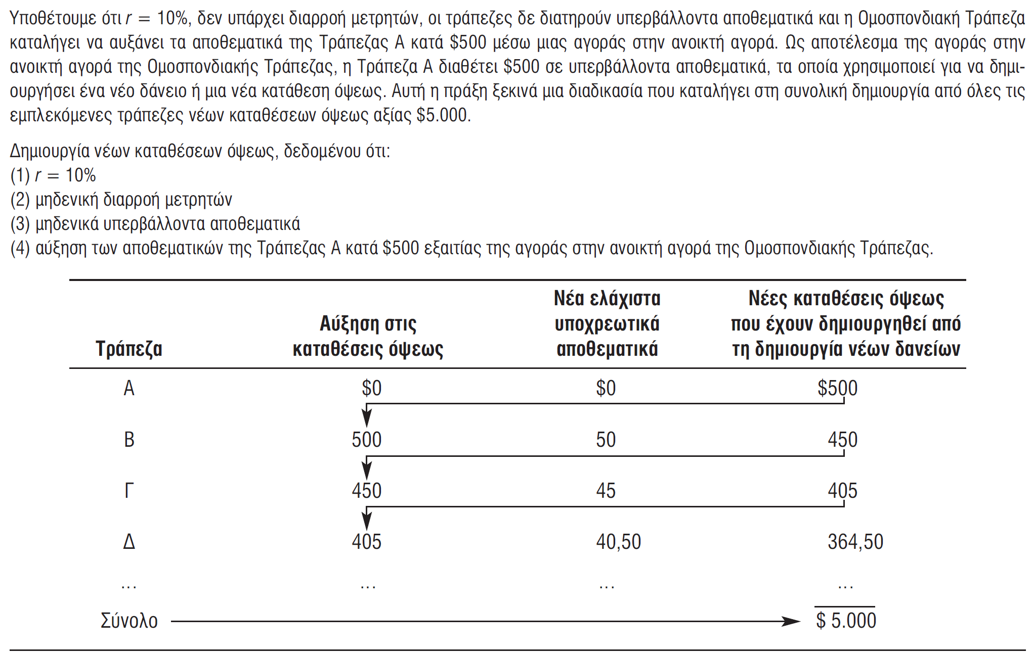
Η Ομοσπονδιακή Τράπεζα, οι Τράπεζες και μια Αύξηση στις Καταθέσεις Όψεως ή στην Προσφορά Χρήματος
ΣΧΗΜΑ 2

Slide 14
13-2 Η Διαδικασία Διεύρυνσης της Προσφοράς Χρήματος (7 από 10)
13-2β Η Διαδικασία Διεύρυνσης της Προσφοράς Χρήματος (συνέχεια)
Οι Επιπτώσεις της μη Διαρροής Μετρητών και των Μηδενικών Υπερβαλλόντων Αποθεματικών (συνέχεια)
Πώς υπολογίζουμε την προσφορά χρήματος;
Απλός Πολλαπλασιαστής Καταθέσεων: Το αντίστροφο του λόγου ελάχιστων υποχρεωτικών διαθεσίμων r: 1/r

Slide 15
13-2 Η Διαδικασία Διεύρυνσης της Προσφοράς Χρήματος (8 από 10)
13-2γ Η Διαδικασία Συρρίκνωσης της Προσφοράς Χρήματος
Πώληση Ανοικτής Αγοράς: Η πώληση κρατικών Χρεογράφων από την Ομοσπονδιακή Τράπεζα
Έλλειμμα Αποθεματικών: Η κατάσταση που προκύπτει όταν μια τράπεζα έχει λιγότερα αποθεματικά από τα υποχρεωτικά που ορίζονται από τον λόγο ελάχιστων υποχρεωτικών διαθεσίμων
Αυτή τη φορά, η Ομοσπονδιακή Τράπεζα προχωρά σε πώληση ανοικτής αγοράς. Πουλά κρατικά χρεόγραφα αξίας $400 στην τράπεζα A. Όπως η Ομοσπονδιακή Τράπεζα μπορεί να δημιουργήσει χρήματα από το τίποτα, έτσι μπορεί και να τα εξαφανίσει

Slide 16
13-2 Η Διαδικασία Διεύρυνσης της Προσφοράς Χρήματος (9 από 10)
13-2γ Η Διαδικασία Συρρίκνωσης της Προσφοράς Χρήματος (συνέχεια)
Τα αποθεματικά της τράπεζας Α μειώθηκαν από $1.000 σε $600. Η τράπεζα Α έχει έλλειμμα αποθεματικών. Μπορεί να: (1) προσπαθήσει να δανειστεί από άλλη τράπεζα, (2) προσπαθήσει να δανειστεί από την Ομοσπονδιακή Τράπεζα, (3) χρησιμοποιήσει μέρος των αποπληρωμών δανείων στη θέση του ελλείμματος αποθεματικών
Αν ο Harry καταθέσει $400 στην τράπεζα Α για την αποπληρωμή ενός δανείου, η τράπεζα Α θα μπορούσε να χορηγήσει ένα άλλο δάνειο. Ωστόσο, επιλέγει να κρατήσει τα $400 σε αποθεματικά

Slide 17
13-2 Η Διαδικασία Διεύρυνσης της Προσφοράς Χρήματος (10 από 10)
13-2γ Η Διαδικασία Συρρίκνωσης της Προσφοράς Χρήματος (συνέχεια)
Ως εκ τούτου, οι καταθέσεις όψεως της τράπεζας Α μειώνονται κατά $400 και η προσφορά χρήματος μειώνεται κατά $400 σε $9.600. Αυτό το αποτέλεσμα συνεχίζεται στις τράπεζες Β, Γ κ.ο.κ.
Υπολογίζουμε πόσο θα μειωθούν οι καταθέσεις όψεως (ή η προσφορά χρήματος):

Slide 18
13-3 Άλλα Εργαλεία της Ομοσπονδιακής Τράπεζας και Πρόσφατες Δράσεις της (1 από 2)
13-3α Ο Λόγος Ελάχιστων Υποχρεωτικών Αποθεματικών
Η μείωση του λόγου ελάχιστων υποχρεωτικών αποθεματικών θα αυξήσει την προσφορά χρήματος
Η αύξηση του λόγου ελάχιστων υποχρεωτικών διαθεσίμων θα μειώσει την προσφορά χρήματος
13-3β Η Επικουρική Πιστωτική Διευκόλυνση και η Αγορά Ομοσπονδιακών Κεφαλαίων
Προεξοφλητικό Δάνειο: Δάνειο που χορηγεί η Ομοσπονδιακή Τράπεζα σε μια εμπορική τράπεζα
Προεξοφλητικό Επιτόκιο: Το επιτόκιο που χρεώνει η Ομοσπονδιακή Τράπεζα στα πιστωτικά ιδρύματα όταν δανείζονται αποθεματικά από αυτήν. Το επιτόκιο που επιβάλλεται σε ένα προεξοφλητικό δάνειο
Επιτόκιο Ομοσπονδιακών Κεφαλαίων: Το επιτόκιο στην αγορά ομοσπονδιακών κεφαλαίων. Το επιτόκιο που χρεώνουν οι τράπεζες η μια στην άλλη για τον δανεισμό αποθεματικών
Αγορά Ομοσπονδιακών Κεφαλαίων: Η αγορά όπου οι τράπεζες δανείζουν αποθεματικά η μία στην άλλη, συνήθως για σύντομες χρονικές περιόδους

Slide 19
13-3 Other Fed Tools and Recent Fed Actions (2 από 2)
13-3γ Η Ομοσπονδιακή Τράπεζα και το Επιτόκιο – Στόχος των Ομοσπονδιακών Κεφαλαίων
Επιτόκιο – Στόχος Ομοσπονδιακών Κεφαλαίων: Το ύψος του επιτοκίου ομοσπονδιακών κεφαλαίων που η Ομοσπονδιακή Τράπεζα επιθυμεί να επιτύχει
13-3 Τι Είναι η Ελεύθερη Τραπεζική;
Αν δεν υπήρχε η Ομοσπονδιακή Τράπεζα, ποιος θα έλεγχε την προσφορά χρήματος; Μια επιλογή είναι η νομισματική ρύθμιση, γνωστή ως ελεύθερη τραπεζική
Πώς θα λειτουργούσε αυτό;
Κάθε τράπεζα θα εξέδιδε το δικό της νόμισμα με βάση, πιθανόν, κάποια αποθεματικά αγαθών, και η προσφορά χρήματος θα προσδιοριζόταν από τις δυνάμεις της αγοράς
Η προσφορά χρήματος θα προσαρμοζόταν προς τα πάνω ή προς τα κάτω, ανταποκρινόμενη στις μεταβολές της ζήτησης για κόσμου για χρήμα

